Slide 1
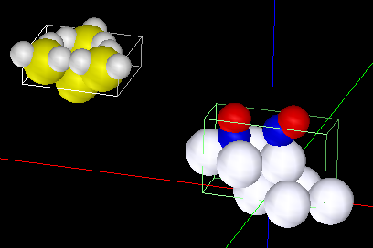
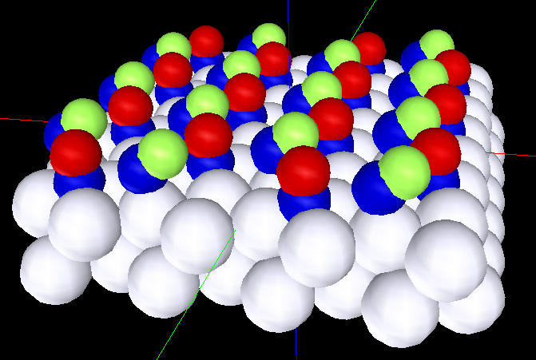
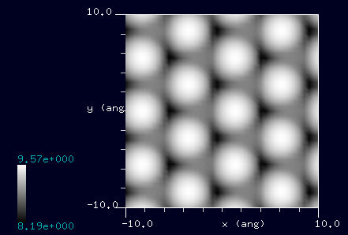
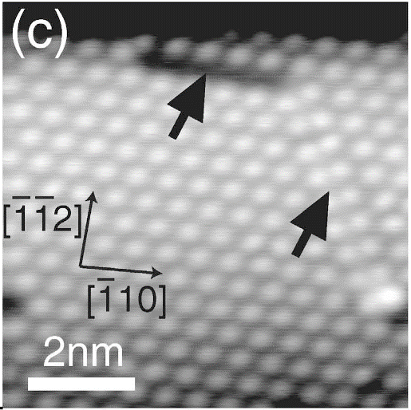
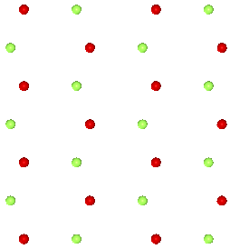
【DFTB】NO/Pt(111)のconstant current STM像
自動車関連分野
シミュレートモデル
探針： Si₄H₉探針
試料： NO分子が飽和吸着
したPt(111)表面
スキャンエリア： 20 Å x 20 Å
スキャンモード：
Constant current STM
探針バイアス： +1.0 V
電流値： 0.5 nA
●： 酸素、 ●： 窒素、 ●： 白金、
●： シリコン、 ●： 水素
周期的境界条件を課したモデル。便宜上、オントップサイトのO原子を緑色に変えた。
計算結果
cf. Experiment
NO分子が飽和吸着したPt(111)表面のSTM像
https://www.jstage.jst.go.jp/article/jvsj2/52/2/52_2_47/_pdf
Notes:
DFTB_ConstCurrentSTM_Inorganic_027a

Slide 2
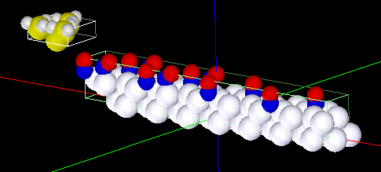
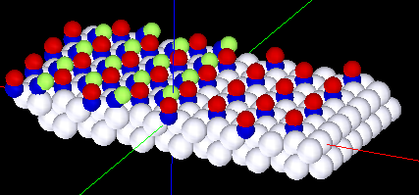
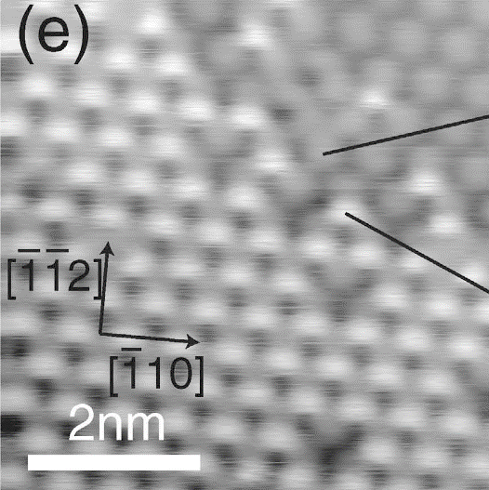

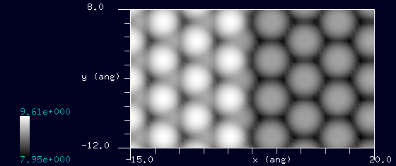
【DFTB】NO/Pt(111)のconstant current STM像
自動車関連分野
シミュレートモデル
探針： Si₄H₉探針
試料： NO分子が吸着
したPt(111)表面
スキャンエリア： 35 Å x 20 Å
スキャンモード：
Constant current STM
探針バイアス： +1.0 V
電流値： 0.5 nA
●： 酸素、 ●： 窒素、 ●： 白金、
●： シリコン、 ●： 水素
周期的境界条件を課したモデル。便宜上、オントップサイトのO原子を緑色に変えた。
計算結果
cf. Experiment
NO分子が吸着したPt(111)表面のSTM像
https://www.jstage.jst.go.jp/article/jvsj2/52/2/52_2_47/_pdf
Notes:
DFTB_ConstCurrentSTM_Inorganic_027b

